Slide 1
Die Heilige Gees as God se onuitspreeklike Gawe aan sy kerk (II Kor 9:15)
Nie ‘n volledige bespreking van die persoon en die werking van die Heilige Gees nie. Wel net vyf perspektiewe.
Ondersteunend tot die predikante se preke vanuit die boek Efesiërs.

Slide 2
Pinkster as een van die groot momente in die geskiedenis: God aan die beweeg/ sy sending en ons deelname hierin.
Die koms en en die uitstorting van die Heilige Gees dien as die groot teken dat die koningskap van Jesus Christus aangebreek het.
Wat en hoe doen die Gees dit? Hy proklameer/ verkondig die verhoogde Christus op aarde deur menslike getuies met krag (dunamis) toe te rus.
Die Gees bring mense tot erkenning dat Jesus, Koning (Kurios) is.
Hy werf dus ‘n koninkryksvolk/ onderdane/ volgelinge vir Koning, Jesus.
Juis daar waar die koninkryks-evangelie verkondig word en mense deur die kragtige werk van die Heilige Gees tot bekering kom, word die koninkryk van God hier op aarde gerealiseer.
Ons deelname aan die voortgang en deurbreek van die koninkryk van God? Die verkondiging van die evangelie in al sy gestaltes!! Dit is die voertuig waarop die koninkryk beweeg asook die instrument waardeur die Gees werk (Romeine 10).

Slide 3
Die Heilige Gees en die brief aan die Efesiërs: “…om geseën te wees met al die seëninge van die Gees…” (Ef 1:3). Perspektief 1.
Efesiërs 1:3-14 vorm ‘n inleiding tot die boek en toon merkwaardige ooreenkomste met die kenmerkende berakah-gebed (lofprysende gebed). Belangrik is die feit dat die brief ‘n sterk gebedskarakter vertoon. Daar word biddend omgegaan met aangrypende dinge.
Die brief begin met ‘n lofprysing asook die redes wat daar bestaan om God se Naam te prys (Efesiërs 1:3-14). Die lofprysing (eulogia) bestaan in die oorspronklike taal uit ongeveer 12 verse. Is ‘n kaleidoskoop van lig of selfs ‘n ouverture tot ‘n musiekstuk.
Opmerklik dat die brief in vers 3 een saak vooropstel, naamlik God is lofwaardig.
Vers 3 is verhoudingmatig in ‘n konsentriese uitwerking, saamgestel:
God, die Vader van ons Here Jesus Christus.
Jesus Christus as Gesalfde is ons Kurios (Here).
God seën ons in Christus met al die seëninge van die Heilige Gees.

Slide 4
‘n Groot rede waarom God geprys moet word? Ons is geseën deur die Gees!
Efesiërs 1:3-14 so opgebou dat die werk van God Drie-Enig vooropstaan: Die Vader verkies, die Seun versoen en die Heilige Gees verseël.
Hoekom is ons geseënd?
Die begrip seën in’n altyd en groterwordende verhouding met die verlossings-en oorwinningswerk van Christus.
Om in Christus geseën te wees deur die Heilige Gees word nader omskryf met in die hemel.
“In die hemel” is ‘n aanduiding dat dit om veel meer as aardse voorspoed gaan.
Om deur die Gees geseën te wees handel oor die geluk/ vreugde wat slegs die Heilige Gees kan bewerk. Die Gees maak vir ons die verlossing in Christus realiteit in ons lewens. Anders gestel: Die Heilige Gees bind ons nog sterker vas aan dit wat in ons plek vir ons bewerk is. Christus en sy werk word realiteit.

Slide 5
Om geseën te wees deur die Heilige Gees.
Letterlik staan daar in vers 3” Geseënd is God en die Vader van ons Here Jesus Christus wat ons geseën het…” . Twee maal geseënd?
Die eerste het die betekenis van prys/loof.
Die tweede het meer die betekenis van deel in weldade.
Die begrip seën word in die Nuwe Testament veral aan twee sake gekoppel, naamlik die verlossingswerk van Christus asook aan die Persoon van die Heilige Gees.
Rede waarom God geprys moet word?
Hy is werksaam en aktief betrokke in die geskiedenis. Hy is onderweg (Missio Dei).

Slide 6
Om geseën te wees in Christus met al die seëninge van die Gees wat daar in die hemel is
Die seënende aktiwiteit van God is onlosmaaklik verbonde aan Christus: sy koms, sy sterwe, sy opstanding en sy hemelvaart.
God se kinders is uitverkore kinders in Christus.
Die uitdrukking in of deur Christus kom 10 maal na vore in Efesiërs 1:3-14.
Die uitdrukking “in Christus” benadruk die besondere verhouding tussen Christus en dit wat Hy bewerk het. Gelowiges is inbegrepe in dit wat God die Vader deur sy Seun gedoen het.
Die verwysing na Heilige Gees verwys na die feit dat Christus deur sy Gees in ons woon. Die verdienste van Christus roep onteenseglik om Pinkster.
Dit wat met Christus gebeur het, het deur die geloof wat die Gees bewerk ook met ons gebeur!!

Slide 7
In Christus het die Heilige Gees wat deur God belowe is, julle as eiendom van God beseël (Ef 1:13): Perspektief 2
Die heel eerste geskenk of vrug van die seëning is die sekerheid van die uitverkiesing.
Die persoon en werk van Christus word verbind aan die person en werk van die Heilige Gees.
Dit is onmoontlik om die werk van Christus en die werk van die Heilige Gees van mekaar te skei.
Anders gestel: Die wonder van Pinkster kan elleenlik geskied op grond van die besef dat Jesus se werk volbring is.
Vers 13 bring die perspektief van: In Christus is gelowiges verseël (esphragisthete) met die Gees van die belofte.

Slide 8
Verseël deur die Gees as eiendom van God (met die oog op die dag van verlossing -Ef 4:30)
Begrip “verseël” vind aansluiting by die antieke gebruik van belangrike dokumente/posstukke wat met was verseël is met die afdruk van ‘n seël (as stempel/seël). Die dokument is sodoende gewaarmerk.
Die seël self is as ‘n ring aan die vinger of as ‘n band om die nek gedra.
Twee dinge is hierdeur gewaarborg, naamlik:
Eiendomsbevestiging.
Veiligheid en beskerming van die inhoud van die dokument.
Die seël/verseëling het gedien as beskermingsmaatreël teen verbreemding of moontlike diefstal. Vgl Romeine 15:28 waar Paulus die werkwoord van hierdie word gebruik by die kollekte wat ingesamel is en veilig na die bestemming gebring moes word.

Slide 9
Verseël met die Heilige Gees van die belofte.
Die Nederlandse teoloog, Ridderbos bemerk iets van die krag van die Heilige Gees in hierdie uitdrukking.
Die Heilige Gees is beloof as die gawe van die ‘eindtyd”.
Die Heilige Gees is die bewys, kwitansie, waarborg dat God se uitverkore kinders aan Hom behoort ( vgl. H.K Sondag 1).
Opmerklik dat vers 13 die verseëling in Christus deur die Heilige Gees verbind aan die verkondiging van die evangelie wat tot hulle gekom het. Die prediking van die Woord van God word op twee maniere omskryf, naamlik as die Woord van waarheid asook die Woord van verlossing.
Wanneer word gelowiges met die Gees verseël? Die hoofwerkwoord in vers 13 is die werkwoord, verseël, terwyl “tot geloof gekom het” die deelwoord is. Vers 13 sê dus dat die verseëling deur die Gees in noue band staan met die geloof langs die weg van die prediking. Ander aksente bestaan ook bv. Die nadere reformasie se klem op die wedergeboorte en die pinksterbeweging se klem op die 2e aksie van genade.
Anders gestel: Die Heilige Gees is die seël, maar die seël word nie ontvang indien daar nie geloof is nie.

Slide 10
Die Heilige Gees as waarborg dat ons alles sal ontvang wat God beloof het. (Ef 1:14)
Die Gees as Waarborg/ onderpand (arrabon).
Die begrip arrabon is begrip uit die ekonomiese milieu. Dit dui op die deposito wat betaalbaar is met die veronderstelling dat die volle koopsom betaalbaar is.
Die begrip arrabon kan ook ‘n aanduiding wees van ‘n verlowingsring.
Met Pinkster ontvang die gelowiges die Heilige Gees as deposito/ eerste betaling van die volle erfenis wat vir hulle wag. Pinkster bewerk sekerheid oor die beloftes van God.
Die persoon en werk van die Heilige Gees as waarborg is tegelyk ons kwitansie dat ons sekerheid en hoop nie leeg is nie.
So is dit die Gees wat God se kinders veilig begelei tot en met die finale koms van Christus en is dit die Gees wat ware lofprysing bewerk.

Slide 11
Die Heilige Gees en innerlike versterking (Ef 3:16): Perspektief 3
Gelowiges benodig krag om teen versoekings en aanslae weerstand te kan bied.
Dit gaan hier meer om ‘n innerlike versterking.
Juis hierom bid Paulus dat die krag van God diep in gelowiges sal indring.
God alleen kan dit wat noodsaaklik is skenk en dit doen hy deur die werking van die Heilige Gees.
Indien die skenk van innerlik krag die noodsaaklike is vanuit God se hoek beskou, is vers 17 die keersy van die munt, naamlik wat is van die mens se kant noodsaaklik. Van die mens se kant is dit noodsaaklik dat geloof in menseharte woning sal maak.
Die twee sake ter sprake is die bekragtingswerk van die Gees en die inwoning van Christus in mense se lewens. Ons word die werking van die heilige Gees deelagtig deur die mate waarin ons gemeenskap met Christus het deur die geloof (Calvyn).

Slide 12
Laat die Gees julle vervul? (Ef 5:18): Perspektief 4
Gelowiges wat deur die Gees verseël is, moet elke oomblik van die dag, meer en meer met die Gees vervul word.
Hierdie bevel om met die Gees vervul te word, staan in die passiewe vorm (ook genoem die passivum devinum- plerousthe en pneumati).
Vervulling met die Gees bly altyd in die heel eerste plek God se daad.
God se genade, geskenk, sy daad word nou egter ook as opdrag/dankbaarheidsplig aan gelowiges voorgehou. Gelowiges moet in hul lewenswyse hulle deur God laat beheers en moet deur hom gelei word.
Die vervul met die Gees is soos die lug wat in die ballon geblaas word. Indien die lug uitgelaat word, sak die ballon inmekaar.

Slide 13
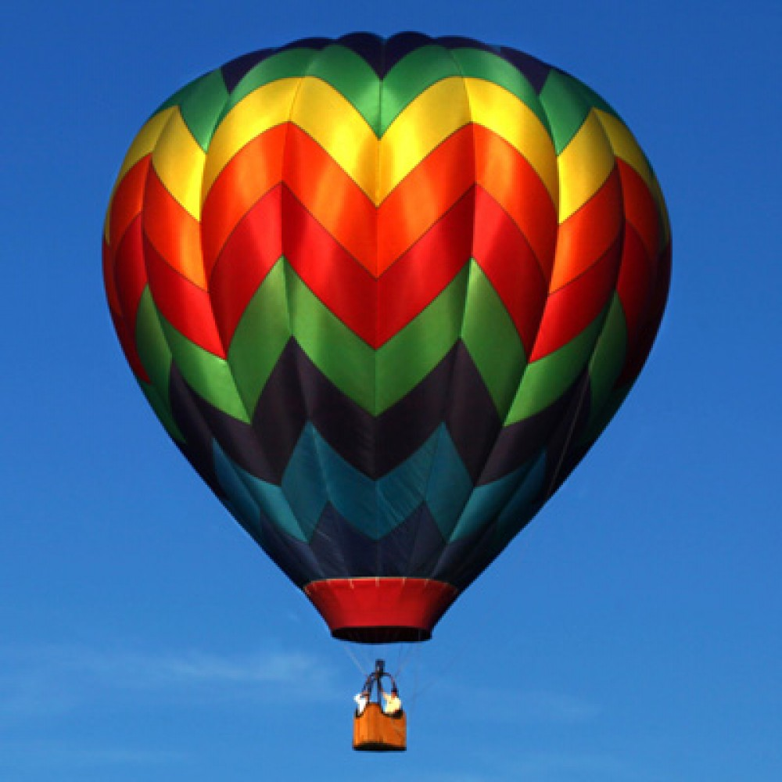
Word vervul met die Gees

Slide 14
Laat die Gees julle vervul!!
Om deur die Gees vervul te word is geen buitengewone, individuele en selfs verruklike ervaring soos ‘n “second blessing” nie.
Rede? Die Heilige Gees is ‘n Persoon. Die volword van die Gees behels daarom nie dat ons met die uitstorting van die Gees bloot ‘n gedeelte van Hom ontvang het en nou met die vervulling nog ‘n groter deel nie.
Om vervul te word met die Gees behels dat ons deur die geloof en op bewustelike wyse onsself moet oopstel om volledig deur die Heilige Gees in beslag geneem te word.
Vanuit ‘n meer dogmatiese hoek sou ons kon praat van die heiliging (meer en meer word wat ons is).
Die vervulling met die Gees word bemerk (op menslike vlak) uit die gesindheid en optrede van mense teenoor God en teenoor mekaar.

Slide 15
Laat die Gees julle vervul!!
Opmerklik is die beskrywing van die uitwerking van die vervulling met die Gees.
Die liturgie (erediens) kom onmiddelik in die fokus.
Die toe-sing van mekaar deur liedere dui ‘n manier aan waarop gelowiges deur die Gees vervul word.
Gelowiges kan mos net met oorgawe sing, omdat die Gees in hulle woon. Nou vind ons die omgekeerde: Juis daar waar gelowiges van harte tot eer van God sing, word hulle meer en meer met die Gees vervul (waar die hart van vol is, loop die mond van oor).
Mens besef net meer en meer die opbou-karakter van gemeentesang wanneer gelowiges dit to eer van God en TOT MEKAAR (letterlik vertaal) sing. Op geestelike wyse praat gelowiges deur hulle sang in hul eie harte met God, maar hulle praat ook met mekaar!!

Slide 16
En moenie die Heilige Gees van God bedroef nie…(Ef 4:30): Perspektief 5
Efesiërs 4:29-31 staan binne ‘n groter konteks, naamlik dit wat uit gelowiges se mond by wyse van woorde en gesprekke uitgaan.
Vuil taal mag nie uit gelowiges se monde kom nie, maar taalgebruik wat goed en opbouend is volgens die eis van omstandighede sodat dit die hoorders ten goede kan kom.
Woorde en gesprekke is dus onmisbaar in die opbou-proses van gelowiges.
Trouens die Heilige Gees gebruik gelowiges se woorde en gesprekke in die opbou van gelowiges.
Dan volg vers 30, naamlik juis daar waar gesondig word met ons gesprekke en ons woorde, word die Heilige Gees bedroef. Woorde van opbou verheug die Gees, maar afbrekende woorde maak die Gees hartseer.

Slide 17
En moenie die Gees van God bedroef nie!
Die Heilige Gees is ‘n Persoon.
Die Gees kan bedroef word en die implikasie is dat daar waar hy bedroef word, Hy hom onttrek van ons gesprekke.
Floor vra die vraag of dit moontlik dat daar waar mense deur woord en daad die Heilige Gees bedroef/ beledig dit moontlik is dat die Gees Hom onttrek aan ons, juis daar Hy graag ons wil verseël met die oog op die verlossingsdag.
Implikasie? Juis daar waar dit gebeur, moet die vreugde en afwagting na die wonderlike dag ook verflou.
Juis daarom word die waarskuwing van “bedroef” opgevolg deur ‘n vereder waarskuwing, naamlik dat biiterheid, woede, en vloek nie deel van lewens mag wees nie.

Slide 18
Die Heilige Gees se persoon en werk
Dankie dat u geluister het!!
‘n Aangename en vervullende Pinsktertyd word elkeen toegebid.

